Slide 1
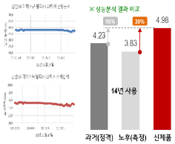
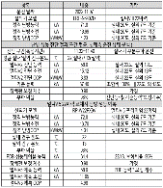
이천상공회의소 회원사 동반성장 상생지원
회원사 대상 엔지니어링 지원 활동 및 수혜 혜택
성능 분석
분석 결과
정격 능력
엔지니어링
지원
현장 시스템 방문 점검 및 노후도 성능 진단
공간 맞춤 공조 솔루션 제공
측정 (EHP 노후도 / 실내 공기질) 분석 및 결과 레포트 제공
진단 결과
현장 방문 점검 → 시스템 최적 제안 (제품/공사비 포함) → 책임 시공 → 사후 관리
신규
제품 성능
지원금 정책
활동 지원
에너지효율화 지원사업 지원금 활용한 자부담 최소화 활동 지원
에너지 효율사업, 소상공인지원사업 등 에너지 절감 국가지원사업 확인 및 방법 안내
제품대
프로모션
이천상공회의소 회원사 대상 제품 특가 DC율 적용
사회적 책임 기업을 통한 상생 성장
Notes:
철강산업은 현재 1차열원을 이용하고 있어 전기로 전환이 어려운 상황

